Slide 1
需求与商业模式创新 第四章 商业模式设计 可视化故事、模型构建与讲故事
南京大学软件学院 – 匡宏宇

Slide 2
视觉化思考的价值
商业模式的讨论需要视觉化思考：抽象的东西具体化、复杂的概念简单化
商业模式是一个由许多模块以及模块之间的复杂关系组成的复杂概念，其内部元素相互影响，但只有作为一个整体系统时才有意义
视觉化能够一目了然的刻画商业模式的主旨，并具象化其中的隐含假设
视觉化能够使商业模式变的明确，为团队讨论提供一些概念性的锚点，使讨论从抽象思维落实到具体、形象的东西
视觉化既能找出已有模式中的逻辑缺陷，又能在设计全新模式时更容易地添加、删除和移动相关的图片化概念
视觉化思考使用的两项技术与四个流程
如何使用便利贴+如何将草图与商业模式画布结合
四个流程：理解、对话、探索、沟通

Slide 3
视觉化的实现：便利贴+绘画
便利贴的重要性：随意的添加、删除、移动（在画布上的位置）
三个指导方针：粗的马克笔+只写一项元素+只用少量文字抓住关键点
便利贴的绘制、添加、删除和移动能够有效组织人们参与讨论，反映了商业模式的动态变化过程，与结果同样重要
CRC卡片（正面对象状态+行为与协作者，背面简短描述）、Story Card（正面故事描述，背面故事实现的理由）
绘画的强大表现力：人对图像的反应要比文字强烈的多
最简陋的素描也能让事物变得具体和易于理解：如情绪、比例等
帮助向别人解释和沟通你的商业模式，容易激发起建设性的讨论与创意
可用于勾勒一个典型客户与他所处的环境，也可用于勾勒出客户群体的需求和任务

Slide 4
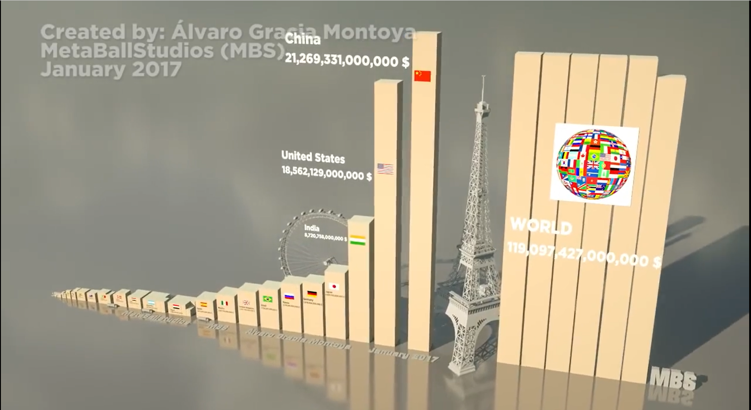

Slide 5
视觉化的作用
理解商业模式的本质
视觉化的语言：画布是一张概念图，其功能类似于具有语法规则的视觉化语言，提供了视觉和文字的指引，帮助画出模式中所需的所有信息
抓住全貌：画布的草图能够为观众提供足够的信息理解全貌，而不被过多的细节影响理解
看到关键：一定要理解元素/模块之间的关联关系
提升对话效率
共同的参照点：将头脑中不言而喻的主观假设具象化，并将大量内容固化成为可回溯的参照点（人类的短时记忆只能保留有限数量的想法）
统一的语言：利用图形和画布帮助不同参与者聚焦，特别是来自不同领域的人
一致的理解：帮助不同部门的人将其深入理解的部分表达出来，再一起形成整体的洞察与一致的理解

Slide 6
视觉化的作用（续）
探索创意
激发创意：模糊的想法-随着灵感发挥-有机地整合成一幅图画
演习：视觉化的模型帮助思考部分元素的改变引发的系统性冲击
提升沟通
统一公司内部的理解：用图画在组织内形成共识，朝一个战略方向前进
内部推销：好的图画使组织的现状、需要做的事情、怎么做、未来会怎样等方面变得易于沟通，从而赢得组织内部的理解和支撑
外部推销：提升向投资人或潜在合作伙伴推销成功的概率

Slide 7
根据不同目标展示出不同的视觉化细节
Skype与传统运营商的不同
基础设施成本低
成本结构像IT公司
面向全球化语音服务
渠道与客户关系高度自动化，只有约10%用户付费

Slide 8
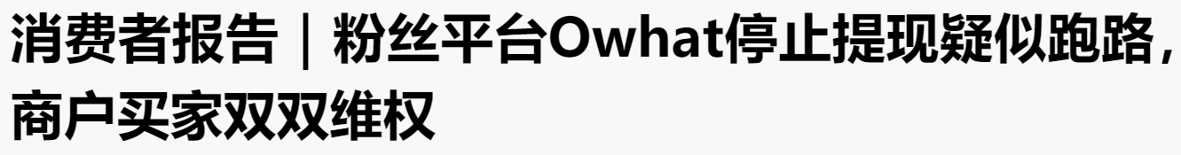
画布上的要素
狂热粉丝全球化
独立艺术家需要有专人联络
收入里的利息和乐队订阅
关键合作里的城市卡、啤酒、分销商、电视直播
可视化的关键点
强调重点
区分差异
明确联系
太乐文化科技控股52%，是北京太合音乐文化发展的全资子公司，太合音乐的最大股东为北京百度网讯科技（百度子公司 what’s your problem）

Slide 9
讲述视觉化的故事
解释商业模式的一种有力的方式：利用画布草图逐一介绍一个完整的视觉化故事
如何讲述
绘制商业模式
用简单的文字填充各个商业模式模块
一个模块只用一张便利贴
用图形描绘每个商业模式元素
每次取下一张便利贴，再用图形去取代文字想表达的内容
图形保持简单
设计故事主线
决定讲故事的时候先贴哪张便利贴
可以尝试不同的主线与起点，只要能支撑故事
讲述故事
根据便利贴的顺序与贴图的内容逐一讲述你的商业模式

Slide 10
大作业时完成：可视化讲述你的商业模式
作业内容：两个视频
1.可视化讲述你们组大作业提交的商业模式画布，视频时长不超过8分钟
2.形成可视化故事时所有组员在场的讨论花絮，视频时长不超过5分钟
作业要求与安排
故事讲述方式：本ppt第9页，16-19页~教材149页
视频录制：ppt本身就可以录制，使用手机拍摄+便利签+手绘有加分
每个模块讲解时必须配合绘图，画布本身要体现出客户洞察和构思的改进，不要照抄之前的文档，组内一人发声即可，允许后期配音
讨论录制：腾讯会议
最好所有人都露脸以证明全部参加，请选取讨论最热烈的五分钟
视频剪辑：最简单的剪辑工具 – win10 “照片”
作业提交与评分
教学立方里只需组长上传作业，视频上传位置：B站
大量文字ppt+毫无感情的zoom只能得到最低的及格分；画布与故事越生动，讨论越热烈，内容越充实分数越高；图形和语音的表达请尽量清晰

Slide 11
复习：商业模式设计-工具、方法、思维
作为一名设计师
必须执着地探究所有可能性，直到创造出崭新的设计，开拓从未被人开发的领域，最终实现想要的功能（所有创新类工作的本质：科研、工程、组织结构设计）
设计师的工作：挑战思维边界、创造新选择、最终为用户创造价值
设计师需要：专业的辅助工具与方法，以及工作态度（thinking，思维）
商务人士每日工作：设计组织架构、战略、商业模式、流程和项目
必须考虑复杂因素：竞争对手、技术、法律环境，将设计工具与商业技巧（领域知识）相结合
需要想象“不存在的东西”，却往往要在非常严苛的条件之下进行
本书介绍的六种商业模式设计方法（融合的）
客户洞察（customer insights）、构思（ideation）、视觉化思考（visual thinking）、模型构建（prototyping）、讲故事（storytelling）和场景（scenarios）
设计的三个相互重叠的空间：灵感、构思、实施
客户洞察、构思、视觉化思考、模型构建、讲故事、场景
灵感
构思
实施

Slide 12
模型构建的价值
与视觉化思考一样，模型构建可以使抽象的概念具体化，帮助探索新的创意
在产品、架构和交互设计上得到广泛应用，但在商业管理领域不太常用
这里的“模型”：用于讨论、探究或概念验证的工具，目标是探索未来潜在的商业模式（不等于软工领域的模型或原型），可以是草图、画布或财务报表
模型构建有助于实际商业模式的探索
建模-（疑问点明确化、视觉化）-添加、删除或修改元素-观察结果
在不同规模（抽象层面）的模型上进行互动
有助于获得突破性的商业模式，同时能够有效控制细节

Slide 13
设计态度与控制规模
设计态度：专注探索，全面考虑，快速放弃，选出值得优化的想法，接受不确定性
控制规模：通过绘制很多（粗略的和细致的）模型来代表各种战略选择，再通过对每个模型添加和移除元素的方式来探索新想法
随手素描（napkin sketch）：勾勒和推销一个粗略的主意
勾勒想法，含价值主张和主要收益来源
如何估算：市值出发TopDown（电气制造互联网）与用户需要出发BottomUp（饿了么）- 6000*20%*2% & 14*3*10%*365*10%~20%
精心描绘的画布（elaborated canvas）：探索实现该创意所需的因素
完整画布，商业逻辑思考，市场潜力预估、理解模块之间联系、“事实查证”
商业案例（business case）：检查该创意的可存活度
全面画布，关键输入、核算成本与收入、估算利润潜力、模拟财务场景
实地验证（field-test）：调查客户的可接受度和可行性
准备合情合理的商业案例，站在客户角度进行实地验证，验证价值主张、渠道、定价机制等实际市场中的元素

Slide 14
利用模型构建探究决策到执行的转换
模型减法：360安全 – 产品费用
后续：扩张用户规模，提高粘性
模型加法：B站 – 一般up主与观众
后续：维护社区氛围，促进跨圈

Slide 15

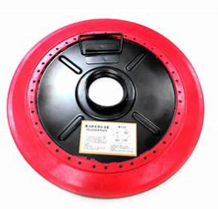
模型构建补充：用手来思考
必须给创造性团队时间、空间和预算去犯错
在模型构建（原型）阶段尽可能地去试错
模型，不求精细，胜在快速
早期的模型应该是快速的、粗糙的、便宜的（苹果鼠标：走珠+黄油盘）
适可而止：模型的目的是赋予想法具体的外形，了解该想法的长处和弱点，从而为更详细、更精密的下一代模型寻找方向（最终转向具体设计）
现场制作模型
灰度上线、A/B与内测；依赖复杂社会互动的服务更需要使用现场模型
网络模拟空间（喜达屋酒店雅乐轩品牌下的虚拟酒店）

Slide 16
讲故事的价值和目的
故事是一个理想的热身工具，为深度讨论商业模式与其内在逻辑做好准备
将故事与画布结合，利用叙事性克服听众对不熟悉模式的抵触，放下对陌生事物的怀疑
为什么要讲故事
介绍新想法：尝试融入组织战略
向投资人推销：争取外部资源（是什么，为谁服务，如何获得收益）
吸引员工（成员）：抓住组员的注意力和好奇心，为下一步探讨准备
让未来触手可及：激发创意、辩证变革

Slide 17
故事的不同视角（两个）
以员工为视角： 1.观察到的新商业模式所解决的客户问题
2.新商业模式如何比旧模式更好的利用资源、业务和伙伴关系（降本增效、开源节流）
3.员工承载了组织内部工作与商业模式，以及转向新模式的原因
以客户为视角：
1.客户面临的挑战与必须完成的工作，以及组织如何为其创造价值
2.描述她得到的东西、这些东西如何融入她的生活、以及她愿意为哪些东西付费
3.可以添加一些戏剧性和情感因素，描述你的组织如何让她的生活更简单，并尝试加入组织如何提供帮助，并需要哪些资源和活动
4.故事需要真实可信，避免油腔滑调或居高临下的口吻

Slide 18
故事与商业模式的结合（举例）
10年大厂+8年创业的IT “老炮” （1）
持续关注亚马逊云，并意识到其价值与独特性（2）
如果之前创业有亚马逊云的支持该多好（3）
带有遗憾的创业经历（4）
从亚马逊的基础业务的成功出发（3）
提出的云服务原型进一步提升了基础业务（2）
云服务原型的成功有助于向外部企业推广（1）

Slide 19
讲故事的方法

Slide 20
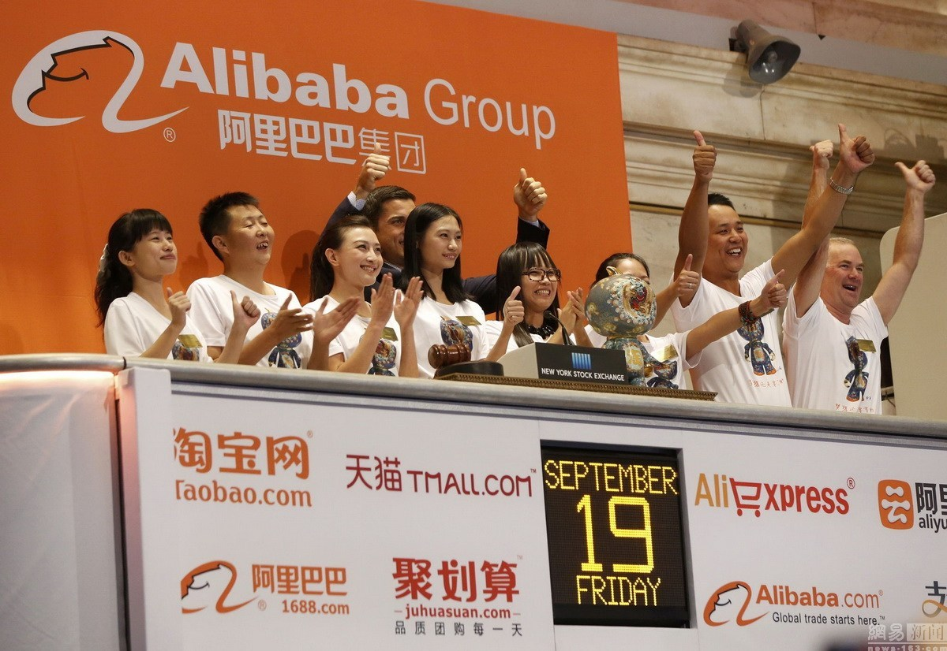
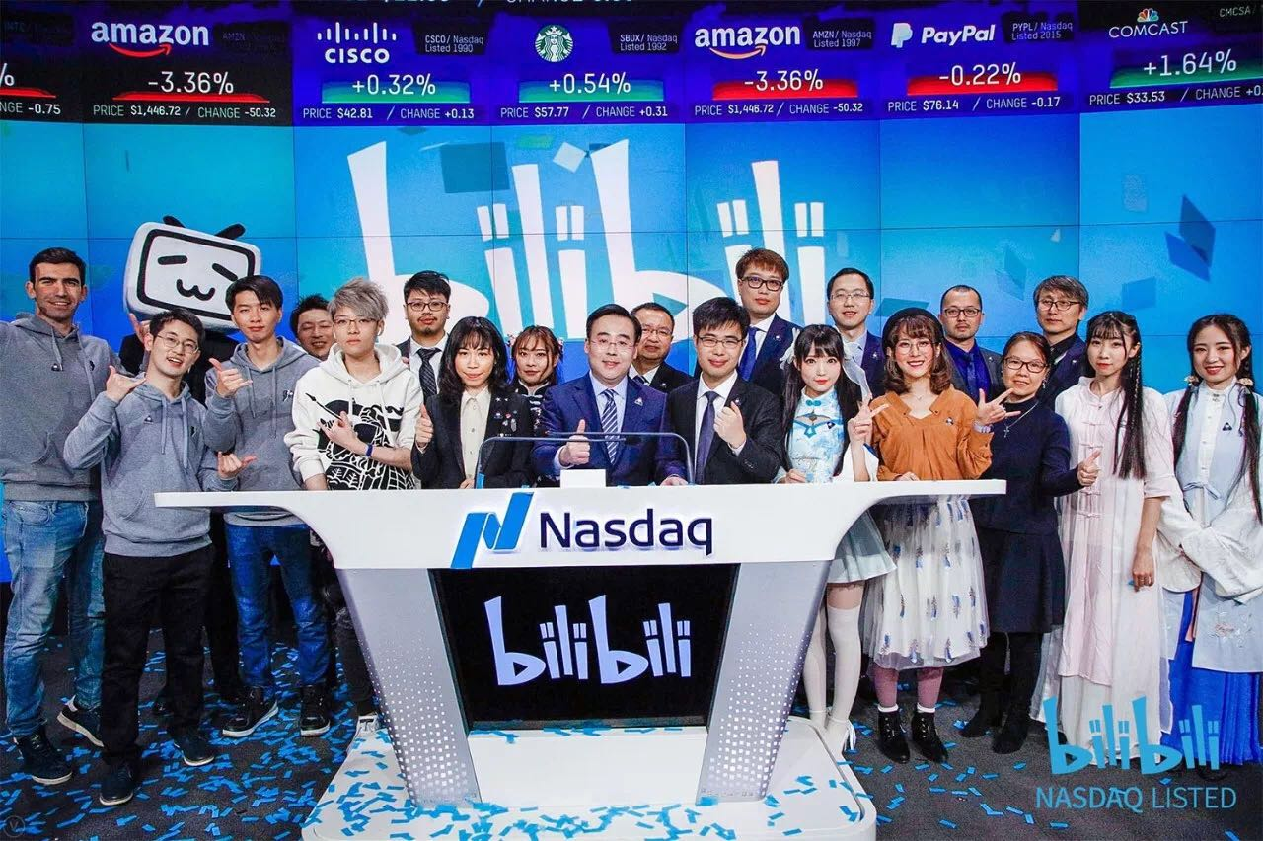
阿里与B站利用美股上市敲钟嘉宾讲故事
阿里（C2C帮人创业）
劳丽诗：淘宝店主，前奥运冠军（放弃公职转店主）
黄碧姬：云客服，90后大学生（单人促成15000客户，“亲”）
何宁宁：淘女郎、自闭症儿童教师（外在美+爱心）
王志强：农民店主（最土的山货+淘宝村）
王淑娟：海归回国，带动青川地震灾区电商创业（店主转留学再回国）
菲报道：拥有“淘宝博物馆”的10年用户（老用户+品牌铁粉）
窦立国：快递员，边送快递边为贫困地区收集旧衣旧书，建立两座乡村图书馆（追求自我实现的快递小哥）
Peter VERBRUGGE（皮特 维尔布鲁格）：美国农场主，通过天猫将车厘子卖到中国（帮助美国人进入中国市场）
B站（以动漫为代表的年轻人）
咬人猫：热爱ACG文化的舞姬
吃素的狮子：创造年轻潮流的鬼畜UP主
西四炸弹：用舞蹈寻找同好的UP主
茶理理：从翻唱到原创音乐人
墨韵Moyun：用国风称霸B站的“教主”
渗透之C君：高产勤奋的游戏UP主
LexBurner：怀揣梦想的动漫游戏评论人
高佑思：远道而来的外籍UP主
类似于角色扮演（代入）的讲故事方法，每位嘉宾是一个典型角色。请问两家公司的故事主要表达？
Notes:
阿里强调完整生态链（与造福美国本地市场），B站强调其价值主张内部的丰富性

Slide 21
模型构建训练：国内各大电商平台的优势与发展动向
成熟电商平台包含：网站+物流仓储+供应链+金融服务
阿里：商业网络第一，新价值主张
优势：个人信用与金融平台，技术实力，集团内部高度整合，总部杭州
最新动向：阿里本地生活服务
京东：基于物流拓宽新的价值主张与客户细分组合
优势：一手打造的物流网络，总部北京
最新动向：京东物流外部收入占40%，营收与利润大涨（净收入2019增长24.9%），“买光湖北货”
苏宁：强化线下渠道与资源优势，提升客户关系覆盖度
优势：线下仓储+供应链（半日达），实体产业集群，良好的地方政企关系，总部南京
最新动向：收购万达商城、家乐福，整合线下便利店与Outlets（线下获客成本开始小于线上）
拼多多：基于社交拓宽新的价值主张与客户细分组合
优势：用户心理把握，社交引流：货找人，拼购模式引领者，轻资产（物流？），总部上海
最新动向：开团电子类产品（“开车成功就真香”）， Disney + Costco：“多有趣，多实惠”
唯品会：回归服饰特卖，拓展线下渠道，拓宽客户关系
优势：专注品牌（少量大牌+大量小品牌）特卖，09-16年吃到了服装产业库存红利，盈利能力强（小品牌佣金30%，连续29个季度盈利），CEO温州人，总部广州
最新动向：布局线下特卖与渠道建设，回归垂直电商（服饰类），剥离自有物流并与顺丰合作
网易严选：维护客户关系（情怀）
特点：ODM引领者，没有中间商赚差价（PDD：？），降低消费决策成本，总部广州
难点：重资产与体量小的悖论，淘宝、京东、小米的围剿，定价困难，没有品牌认同，品控风险，成长慢
最新动向：请罗老师代言旗下转椅；网易剥离电商，聚焦游戏、音乐、教育，得到资本市场认同；考拉20亿美元卖了，严选没人要

